Slide 1
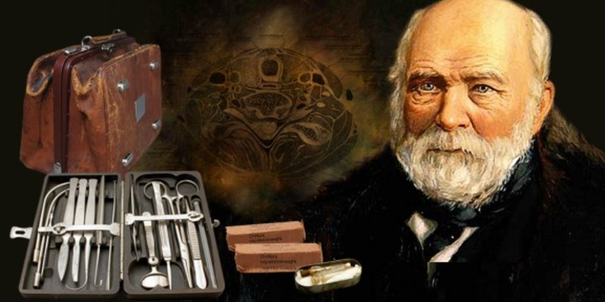
Н.И.Пирогов: страницы жизни великого хирурга
Музей редкой книги ВГМУ им.Н.Н.Бурденко

Slide 2
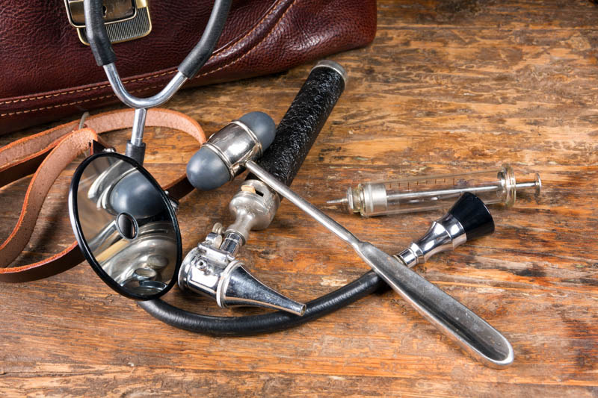
"Народ, имевший своего Пирогова, имеет право гордиться, так как с этим именем связан целый период развития врачебноведения. Начала, внесенные в науку (анатомия, хирургия) Пироговым, останутся вечным вкладом и не могут быть стерты со скрижалей ее, пока будет существовать европейская наука, пока не замрет на этом месте последний звук богатой русской речи".
В. Н. Склифосовский

Slide 3
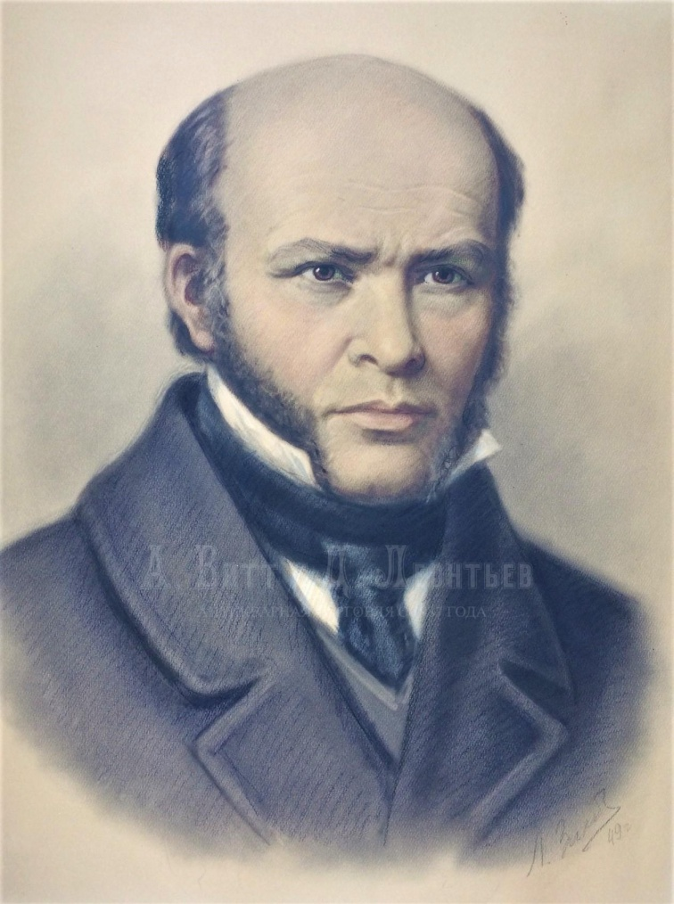
ПИРОГОВ Николай Иванович (1810-1881) — российский хирург и анатом, педагог, общественный деятель, основоположник военно-полевой хирургии и
анатомо-экспериментального направления в хирургии, член-корреспондент Петербургской АН (1846).
Участник Севастопольской обороны (1854-55), франко-прусской (1870-71) и русско-турецких (1877-78) войн.
Впервые произвел операцию под наркозом на поле боя (1847), ввел неподвижную гипсовую повязку, предложил ряд хирургических операций.
Мировую известность получил атлас Пирогова «Топографическая анатомия»

Slide 4
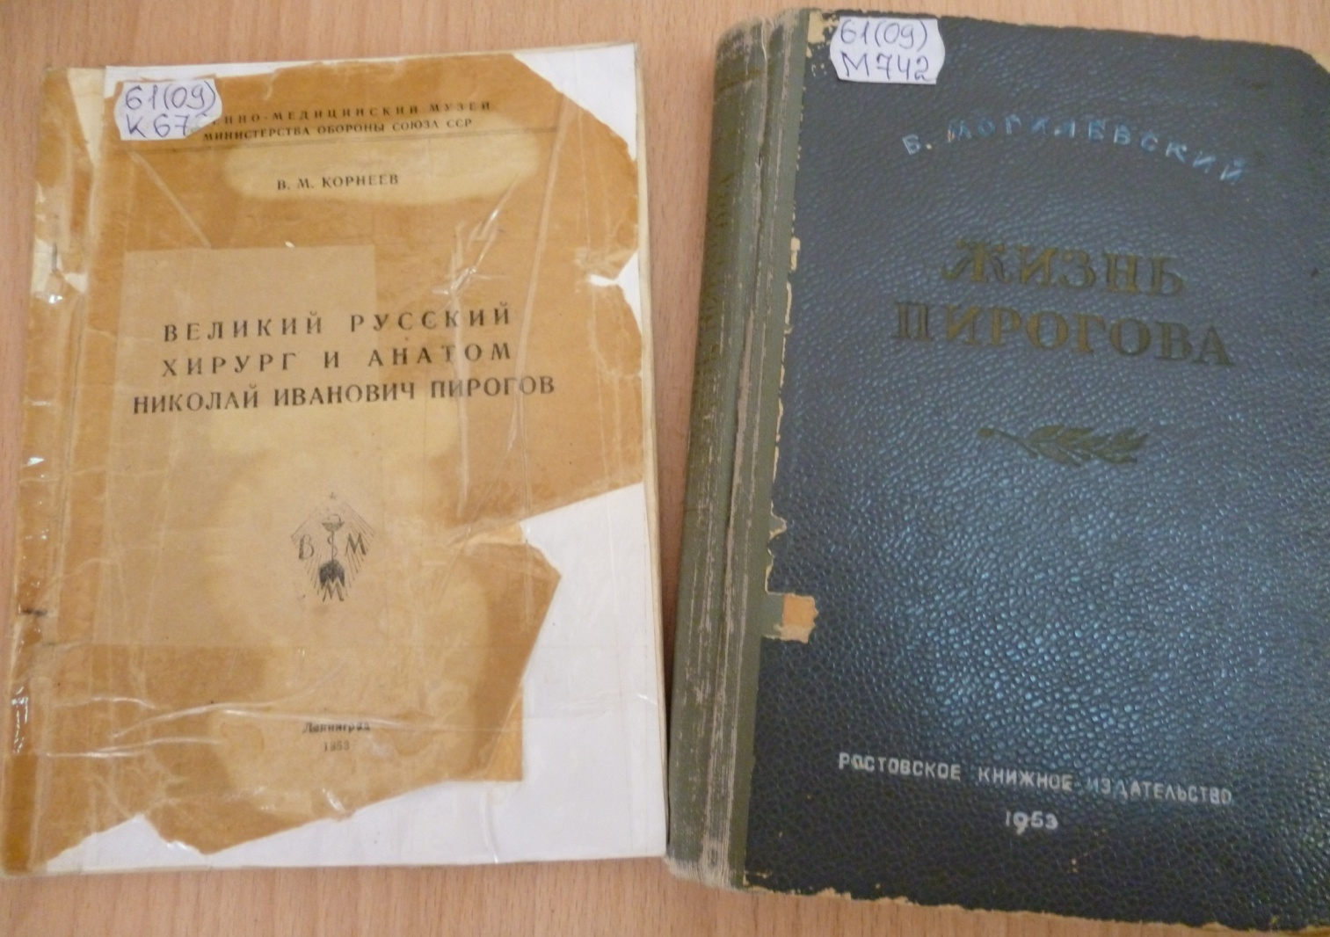
Музей редкой книги ВГМУ им. Н.Н.Бурденко представляет книги о великом русском хирурге Н.И.Пирогове

Slide 5
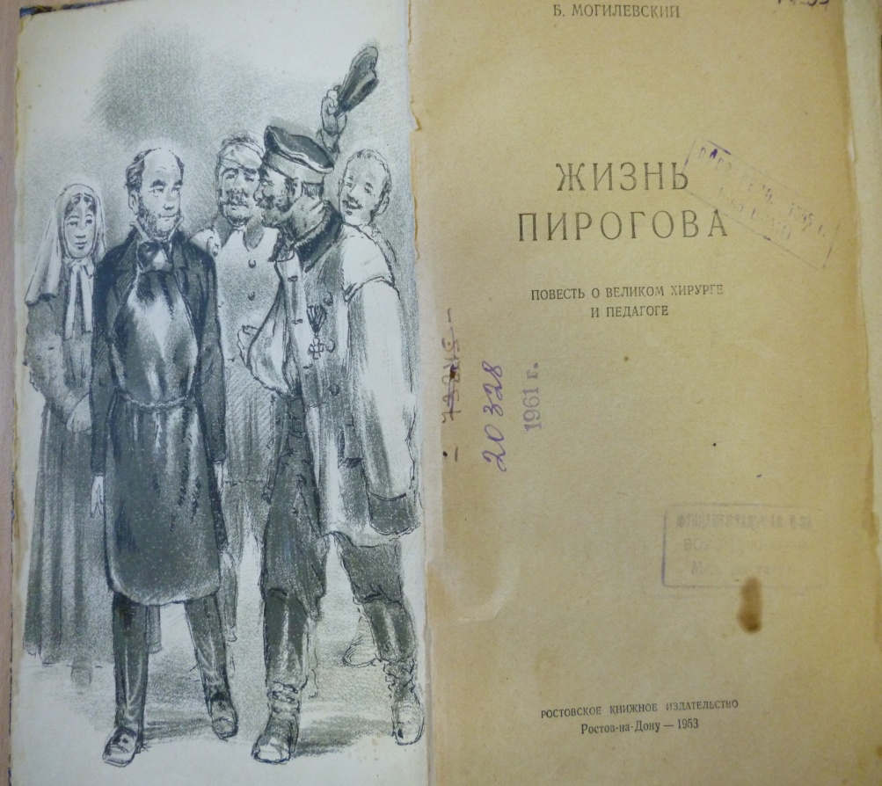
Могилевский Б. Жизнь Пирогова / Б. Могилевский. - Ростов на Дону : Ростовское книжное издательство, 1953. – 289 с.
Эта повесть о жизни и работе великого русского хирурга Николая Ивановича Пирогова, `Чудесного доктора`, как называли его героические защитники Севастополя. Много труда и любви отдавал Пирогов медицине - им создано учение об антисептике, он ввел в употребление эфирный наркоз, гипсовые шины... Его законно считают основоположником русской хирургии.

Slide 6
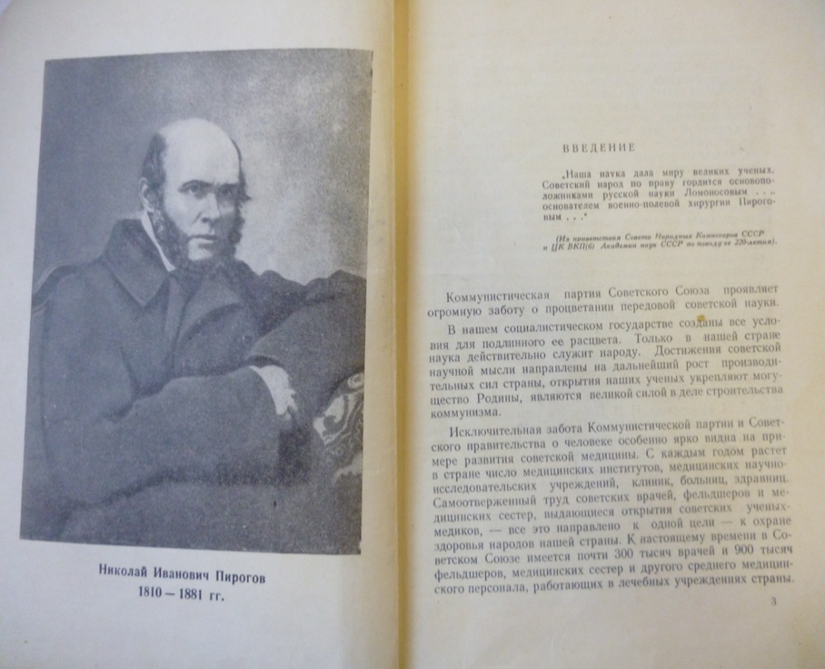
Корнеев В. Великий русский хирург и анатом Николай Иванович Пирогов / В. Корнеев. – Ленинград : Военно-медицинский музей, 1953. – 89 с.
Но Пирогов известен не только как медик. Классиком русской педагогики, своим, учителем называют его наши педагоги, хотя только пять лет из своей пятидесятилетней деятельности Н. И. Пирогов посвятил школе.

Slide 7
Будущий великий врач Коля Пирогов родился 27 ноября 1810 года в Москве. Его отец служил казначеем. Мать Елизавета Ивановна Новикова принадлежала к старой московской купеческой семье. Всего в семье было четырнадцать детей, большинство умерло в младенчестве; из шестерых оставшихся в живых Николай был самый юный.
Его первые воспоминания детства были самые радужные: прогулки по саду, крокет, рассказы про Кутузова, наконец, частный московский пансион.
Но закончить его Николай не смог: разорившемуся отцу нечем было платить. Мальчик, вчера еще игравший в солдатики, пишет прошение о приеме в университет.
Фото Коли с няней

Slide 8
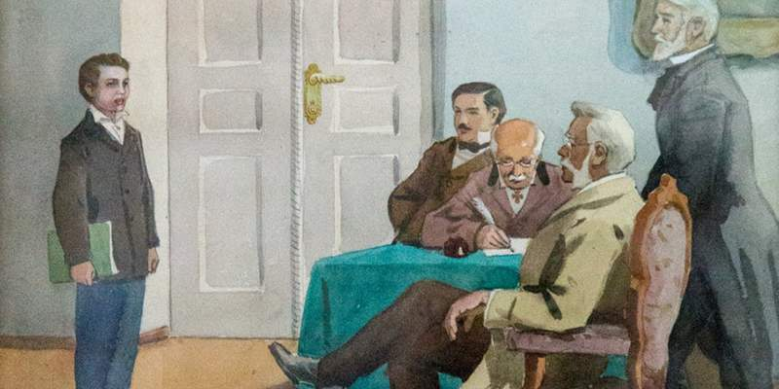
И вот, успешно выдержав вступительные экзамены, 14-летний Николай Пирогов стал студентом медицинского факультета Московского университета. Любимая игра "в лекаря" навсегда слилась с призванием.
Юный Пирогов сдает вступительный экзамен в университет

Slide 9
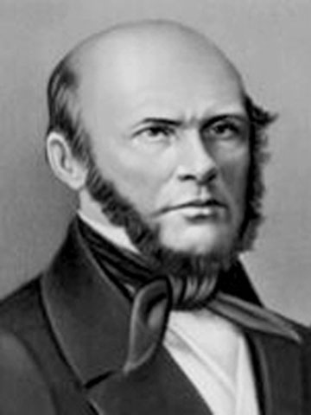
Закончив университет одним из первых по успеваемости, Пирогов направился для подготовки к профессорской деятельности в Юрьевский университет (ныне - Тартуский). В то время этот университет считался лучшим в России. Здесь, в хирургической клинике, Пирогов проработал пять лет (в 22 года), блестяще защитил докторскую диссертацию и в двадцать шесть лет стал профессором хирургии.

Slide 10
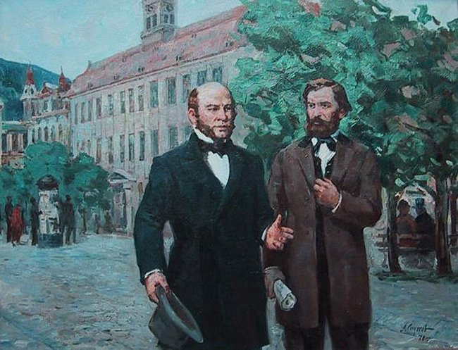
Когда Николай Пирогов после пяти лет пребывания в Дерпте отправился в Берлин учиться, прославленные хирурги, к которым он ехал с почтительно склоненной головой, читали его диссертацию, поспешно переведенную на немецкий.
Возвращаясь домой из Германии, Пирогов тяжело заболел и был оставлен для лечения в Риге. Риге повезло: не заболей Пирогов, она не стала бы площадкой его стремительного признания. Едва Николай Пирогов поднялся с госпитальной койки, он взялся оперировать.

Slide 11
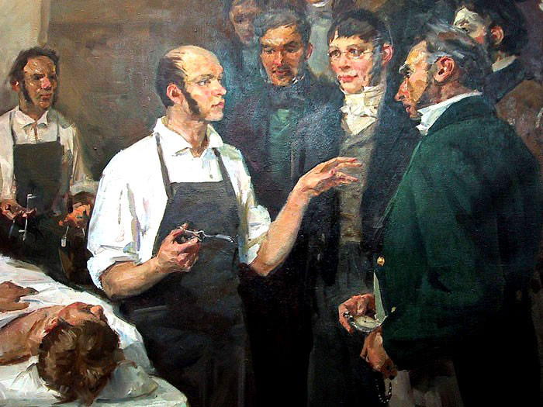
В 1841 году Пирогов был приглашён в Петербург, где возглавил кафедру хирургии в Медико-хирургической академии. Одновременно Пирогов руководил организованной им Клиникой госпитальной хирургии..
В столицу Пирогов приехал победителем. В аудиторию, где он читал курс хирургии, набивалось человек триста, не менее: теснились на скамьях не только медики, послушать Пирогова являлись студенты других учебных заведений, литераторы, чиновники, военные, художники, инженеры, даже дамы. О нем писали газеты и журналы, его лекции сравнивали с концертами прославленной итальянки Анжелики Каталани, то есть с божественным пением сравнивали его речь о разрезах, швах, гнойных воспалениях и результатах вскрытий.

Slide 12
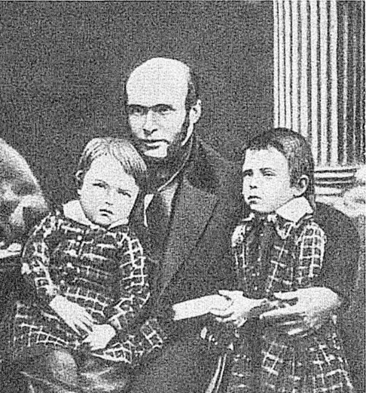
Первая жена — Екатерина Дмитриевна Березина, девушка из родовитой, но развалившейся и сильно обедневшей семьи, умерла от осложнений после родов в возрасте 24 лет, на четвертом году супружества, оставив Пирогову двух сыновей (Николай и Владимир): второй стоил ей жизни.
Но в тяжкие для Николая Пирогова дни горя и отчаяния (в 28 лет) случилось великое событие - высочайше был утвержден его проект первого в мире Анатомического института.
Вторая жена — баронесса Александра фон Бистром.
Баронесса Александра фон Бистром

Slide 13
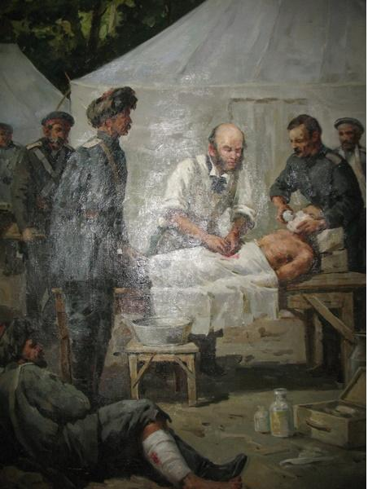
В 1846 году проводится первое испытание эфирного наркоза. Вскоре Пирогов участвует в военных действиях на Кавказе, где впервые в истории медицины оперирует раненых под эфирным наркозом.
Всего великий хирург провел около 10 тыс. операций под эфирным наркозом.
В 1855 году, во время Крымской войны, Пирогов был главным хирургом осаждённого англо-французскими войсками Севастополя. Оперируя раненых, Пирогов впервые в истории мировой медицины применил гипсовую повязку, дав начало сберегательной тактике лечения ранений конечностей и избавив многих солдат и офицеров от ампутации. Во время осады Севастополя, для ухода за ранеными, Пирогов руководил обучением и работой сестёр Крестовоздвиженской общины сестёр милосердия. Это тоже было нововведением по тем временам.

Slide 14
После Крымской войны Вернувшись в Петербург, Пирогов на приёме у Александра II рассказал императору о проблемах в войсках, а также об общей отсталости русской армии и её вооружения. С этого момента Николай Иванович впал в немилость, он был направлен в Одессу на должность попечителя Одесского и Киевского учебных округов. Пирогов попытался реформировать сложившуюся систему школьного образования, его действия привели к конфликту с властями, и учёному пришлось оставить свой пост. Его отказались даже сделать товарищем (заместителем) министра, вместо этого его «сослали» руководить обучающимися за границей русскими кандидатами в профессора. Он выбрал своей резиденцией Гейдельберг, куда прибыл в мае 1862. Кандидаты были ему очень благодарны, об этом, например, тепло вспоминал Нобелевский лауреат И. И. Мечников.

Slide 15
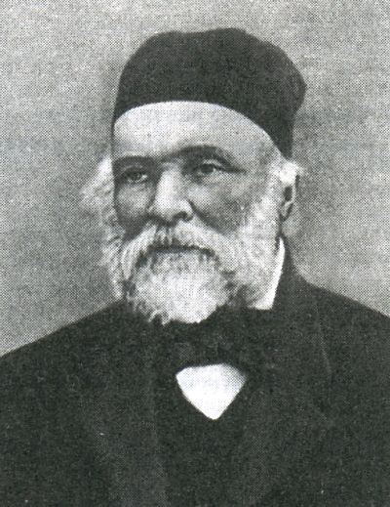
Там он не только выполнял свои обязанности, часто выезжая в другие города, где учились кандидаты, но и оказывал им и членам их семей и друзьям любую, в том числе, медицинскую помощь, причём один из кандидатов, глава русского землячества Гейдельберга, провёл сбор средств на лечение Гарибальди и уговорил Пирогова осмотреть раненого Гарибальди. От денег Пирогов отказался, но к Гарибальди поехал и обнаружил не замеченную другими всемирно известными врачами пулю, настаивал, чтобы Гарибальди покинул вредный для его раны климат, в результате чего итальянское правительство освободило Гарибальди из плена. После этого случая, вызвавшего фурор в Петербурге, произошли покушение на Александра II нигилистами, восхищавшимися Гарибальди, и, главное, участие Гарибальди в войне Пруссии и Италии против Австрии, что вызвало неудовольствие австрийского правительства, и «красный» Пирогов был вообще уволен с государственной службы даже без права на пенсию.

Slide 16
В расцвете творческих сил Пирогов уединился в своём небольшом имении «Вишня» неподалёку от Винницы, где организовал бесплатную больницу. Он ненадолго выезжал оттуда только за границу, а также по приглашению Петербургского университета для чтения лекций. К этому времени Пирогов уже был членом нескольких иностранных академий. Относительно надолго Пирогов лишь дважды покидал имение: первый раз в 1870 году во время франко-прусской войны, будучи приглашён на фронт от имени Международного Красного Креста, и второй раз, в 1877—1878 годах — уже в очень пожилом возрасте (67 лет) — несколько месяцев работал на фронте во время русско-турецкой войны.

Slide 17
В 1881 году Н. И. Пирогов стал пятым почетным гражданином Москвы «в связи с пятидесятилетней трудовой деятельностью на поприще просвещения, науки и гражданственности».
Медали Пирогова

Slide 18
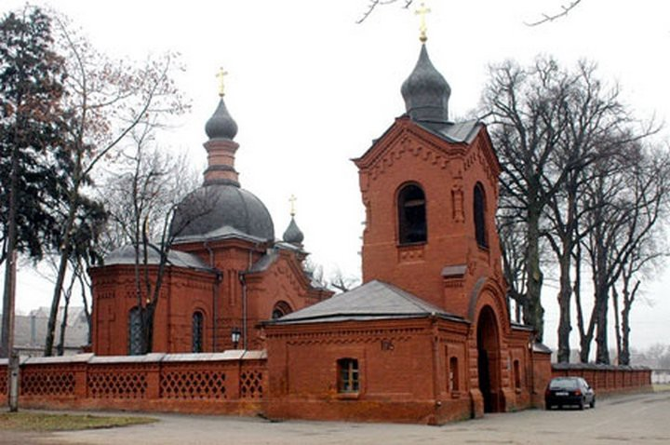
В начале 1881 года Пирогов обратил внимание на боль и раздражение на слизистой твердого неба, 24 мая 1881 года Н. В. Склифосовский установил наличие рака верхней челюсти. Умер Н. И. Пирогов в 20 ч 25 мин 23 ноября 1881 года. в с. Вишня, ныне часть Винницы. Тело Пирогова было забальзамировано его лечащим врачом Д. И. Выводцевым с использованием новоразработанного им метода, и погребено в мавзолее в деревне Вишня под Винницей. В конце 1920-х годов в склепе побывали грабители, которые повредили крышку саркофага, выкрали шпагу Пирогова (подарок Франца Иосифа) и нательный крест. В последствии тело было подвергнутого реставрации и повторному бальзамированию. Официально гробница Пирогова именуется "церковь-некрополь", тело находится ниже уровня земли в траурном зале - цокольном этаже православного храма, в застекленном саркофаге, к которому возможен доступ желающих отдать дань уважения памяти великого ученого.
Церковь-некрополь

Slide 19
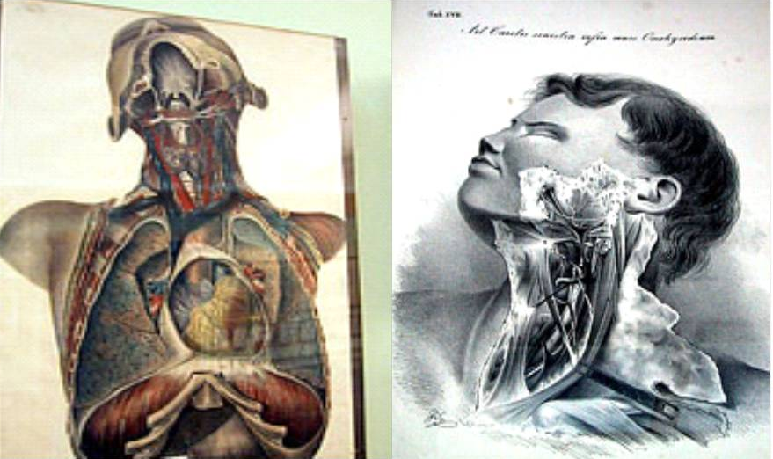
Иллюстрации из атласа Пирогова

Slide 20
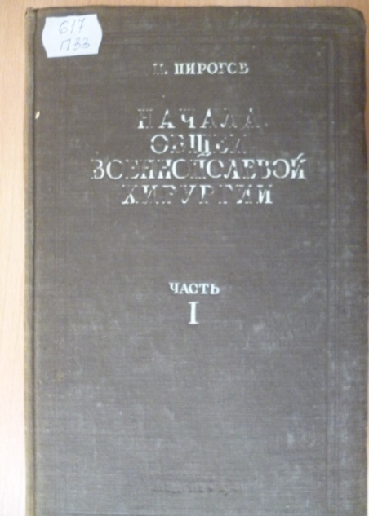
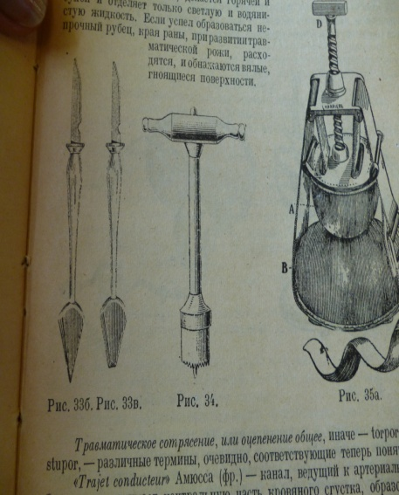
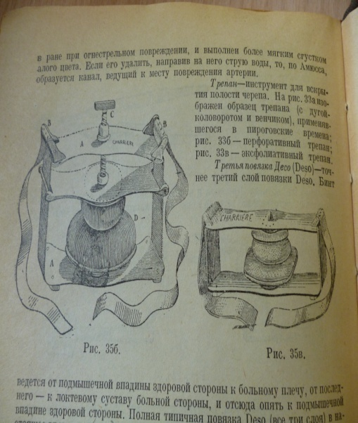
Пирогов Н. Начала общей военно-полевой хирургии. Часть I / Н. Пирогов. – Москва : Медгиз, 1941. – 337 с.
В 1864 г. вышло немецкое, а в 1865-1866 гг. - русское издание "Начала общей военно-полевой хирургии", руководства, в котором "говорится только о предметах, занимающих военного врача в военное время".
Труды Н.И. Пирогова по военно-полевой хирургии получили всемирное признание продолжают служить основой организации и тактики медицинской службы, а также медицинского обеспечения боевых действий войск.
Пирогов Н. Начала общей военно-полевой хирургии. Часть II.
/ Н.Пирогов. – Москва: Медгиз, 1944. – 534 с.

Slide 21
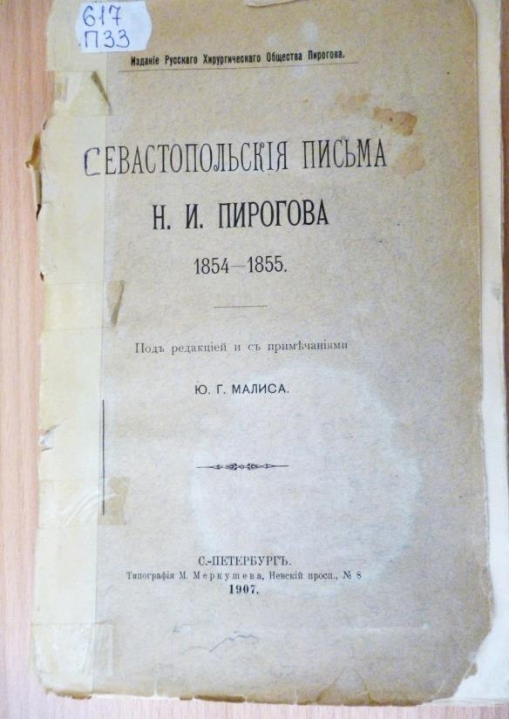
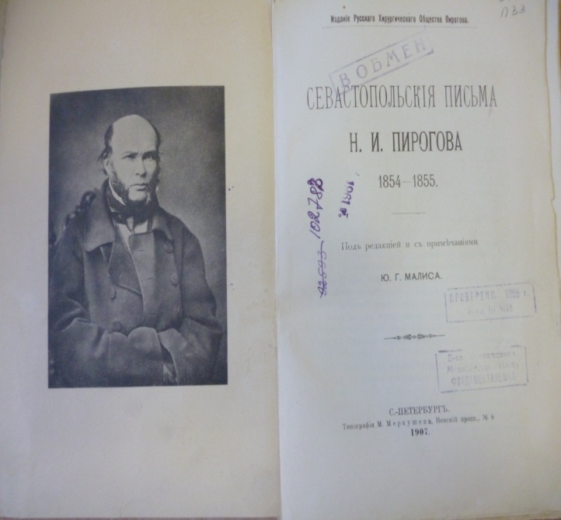
Пирогов Н. Севастопольские письма 1854-1855 под редакцией и с примечаниями Ю.Г. Малиса / Н. Пирогов. – Санкт-Петербург : Типография М. Меркушева, 1907. – 230 с.
«Севастопольские письма» являются ценным эпистолярным памятником середины XIX века. Во время Крымской войны Пирогов предлагает свою помощь правительству и отправляется в осажденный Севастополь, чтобы "употребить свои силы и познания для пользы армии на боевом поле". В письмах он не только рисует картину своей врачебной деятельности, но и дает материал общего значения, выступая непосредственным наблюдателем военных событий, что делает письма важным документальным источником для изучения севастопольской обороны. Благодаря этим письмам Н.И.Пирогов предстает перед читателями не только как талантливый ученый, но и как высокогуманный человек, патриот, бескорыстно служащий Отечеству и идеалам милосердия. В этом издании представлены «Севастопольские письма» в новой редакции, а также ряд статей Пирогова, посвященных воспитанию молодежи и не издававшихся с начала XX века.

Slide 22
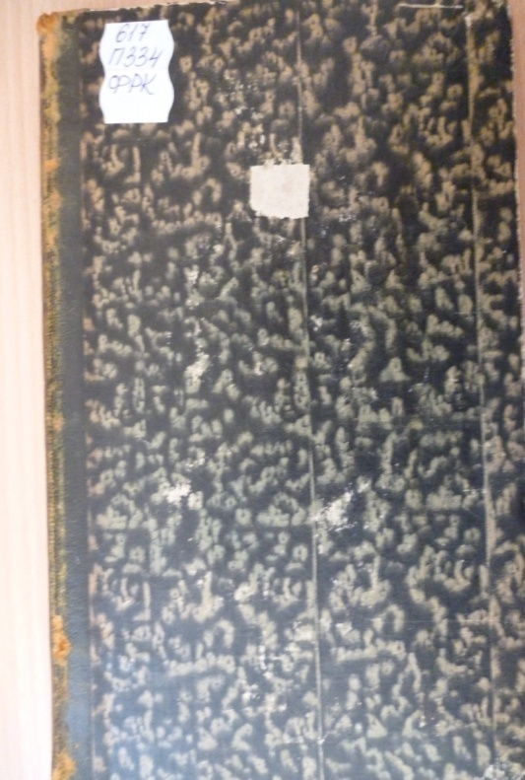
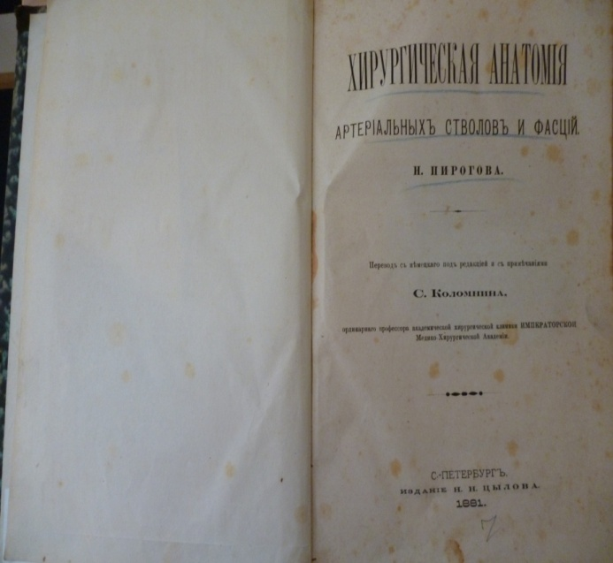
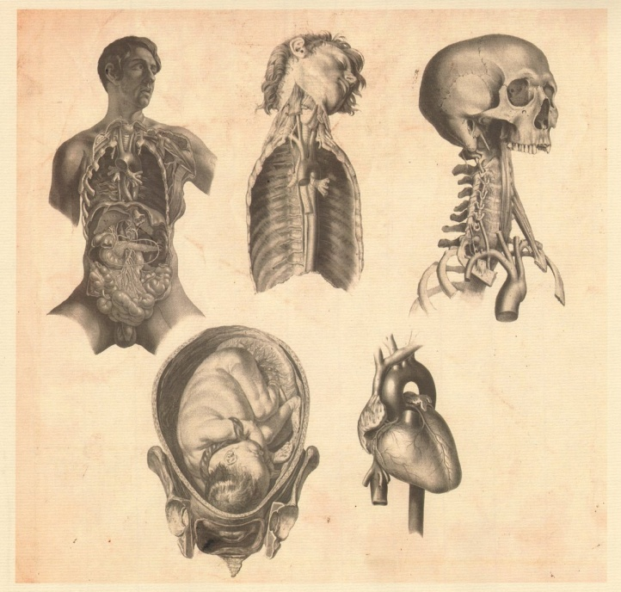
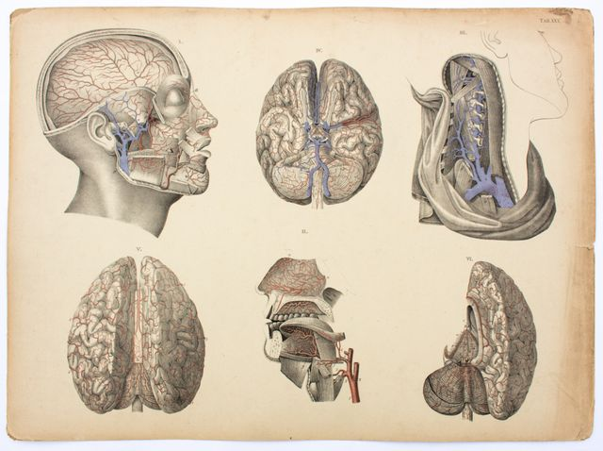
Пирогов Н. Хирургическая анатомия артериальных стволов и фасций / Н. Пирогов. – Санкт-Петербург : Издание Н.Н. Цылова, 1881. – 216 с.
Знаменитая монография Н.И.Пирогова «Хирургическая анатомия артериальных стволов и фасций» с подробным описанием положения и способов перевязки их", выпущенная впервые в 1836 году как сопроводительный текст к одноименному атласу на латинском и немецком языках. В книге дается подробное описание фасциального аппарата артерий, вен и нервов, а также анатомии и техники доступов и оперативных.

Slide 23
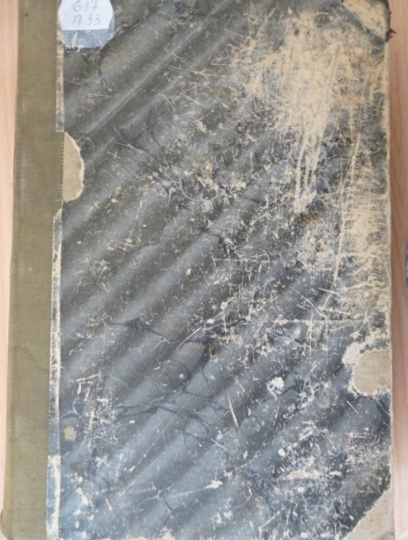
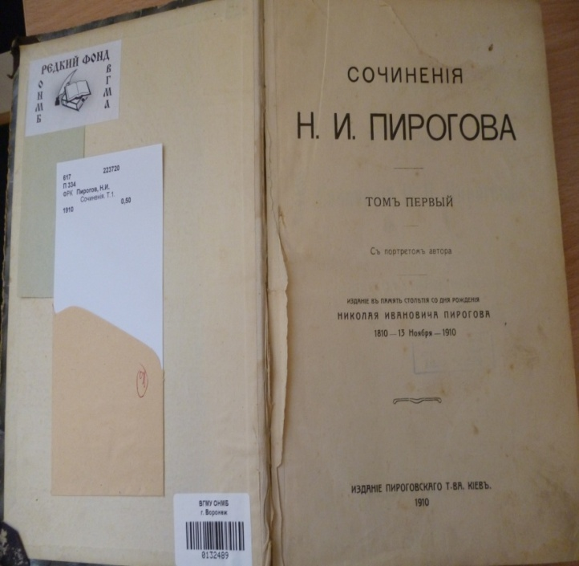
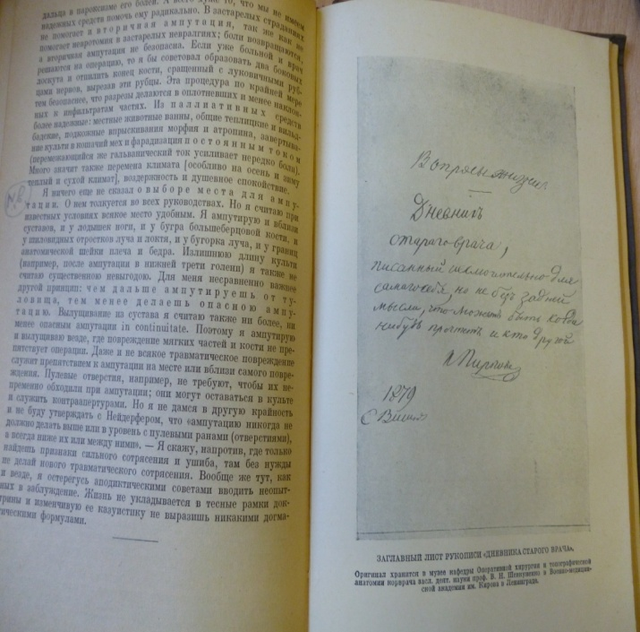
Сочинения Н.И. Пирогова. Том I. – Санкт-Петербург : Типография М.М. Стасюлевича, 1887. – 525 с.
В Томе 1 сочинения Пирогова представлена его автобиография. ( Вопросы жизни. Дневник старого врача, писанный исключительно для самого себя, но не без задней мысли, что, может быть, когда-нибудь прочтет и кто другой. 5 ноября 1879 - 22 октября 1881).
В приложение к статьи "Прощание Киевского учебного округа с Н.И.Пироговым", имеются два рисунка: 1) дом, в котором жил и скончался Николай Иванович Пирогов в селе Вишне, близ города Винницы, в Подольской губернии; 2) Часовня на могиле Николая Ивановича Пирогова в городе Винницы, в Подольской губернии.

Slide 24
Протокол торжественного заседания императорского кавказского медицинского общества, посвященный памяти Н.И.Пирогова, в день двадцатипятилетия со дня кончины.
23 ноября, № 11, 1906 года.
Императорское Кавказское Медицинское общество, как старейшее из обществ края, в ряду с другими не могло не отозваться на столь знаменательное для ученого мира торжество. Имя Николая Ивановича Пирогова, этого колосса русской медицины, имя, которое смело можно поставить на ряду с такими корифеями науки как Рудольф Вирхов, Луи Пастер, Роберт Кох и др., известно всему миру.

Slide 25
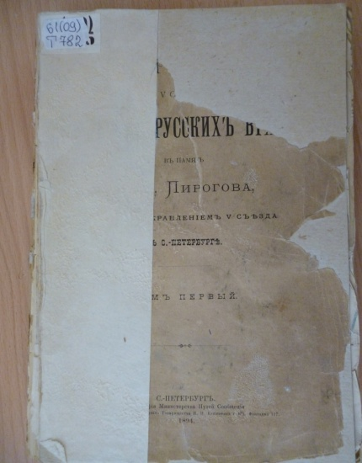
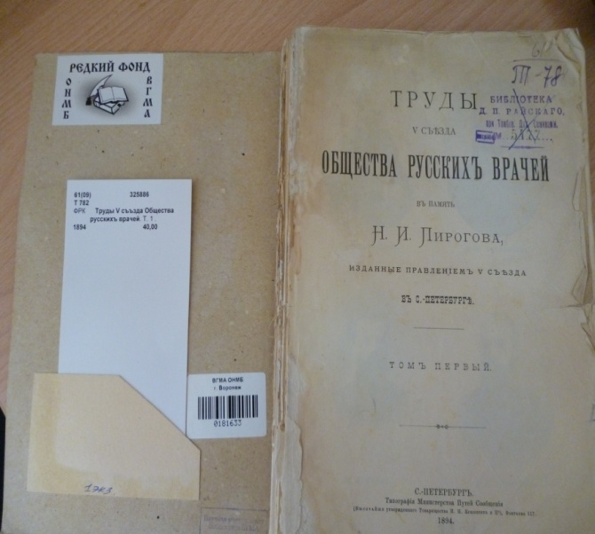
Труды V съезда общества русских врачей в память Н.И. Пирогова. Том I. – Санкт-Петербург : Типография Министерства Путей сообщений, 1894. – 712 с.
Пироговское общество, основано в 1883 как Московско-Петербургское медицинское общество; в 1886 переименовано в Общество русских врачей в память Н. И. Пирогова и к концу 19 в. стало идеологическим и организационно-методическим центром общественной и прежде всего земской медицины. Издавало «Журнал Общества русских врачей в память Н. И. Пирогова» (1895—1908; с 1909 — «Общественный врач»), а также труды Пироговских съездов материалы правления и комиссий съездов, дневники съездов и др.

Slide 26
Основное значение деятельности Н. И. Пирогова состоит в том, что своим самоотверженным и часто бескорыстным трудом он превратил хирургию в науку, вооружив врачей научно обоснованной методикой оперативного вмешательства.

Slide 27
Спасибо
за внимание
Стоколева М.В., библиотекарь музея редкой книги библиотеки ВГМУ им.Н.Н.Бурденко

Slide 28
Книги, представленные на выставке, находятся в библиотеке ВГМУ
(музей редкой книги,
каб. №11).

